Slide 1

Belgoteek
Des livres à portée de tous

Slide 2
Description du projet
Le projet Belgoteek a pour but de rendre les livres accessibles à tous
Notre projet comporte un website fonctionnel, une base de données ainsi qu’un repository sur GitHub où vous pourrez regarder notre travail

Slide 3
Specifications les plus importantes
Devenir un utilisateur
Devenir un bibliothécaire
Suggérer un livre en tant qu’utilisateur
Accepter une suggestion de livre en tant que bibliothécaire
Voir les livres suggérés dans la page Explorer
Rechercher un livre
Donner son avis sur un livre

Slide 4
Extensions
Première extension : Système de votes et de commentaires sur les livres que les utilisateurs ont déjà loués.
Deuxième extension : Ajout de la cardinalité sur les livres.

Slide 5

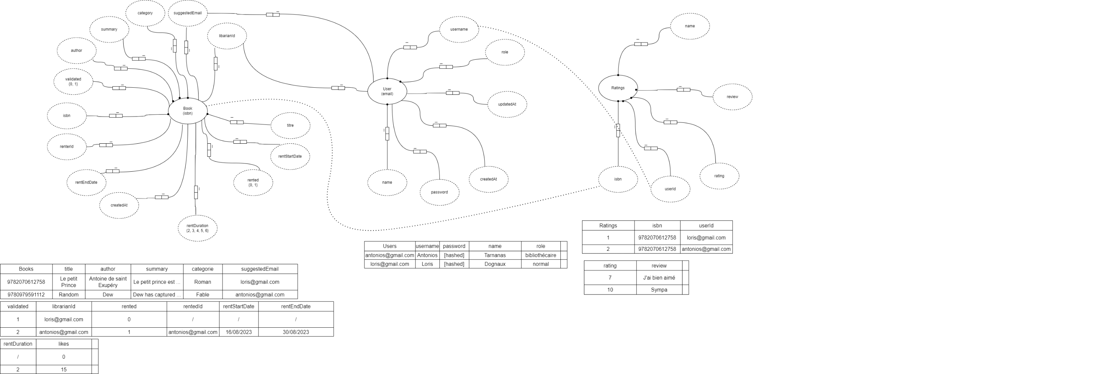
Schema concéptuel

Slide 6
Tests
1 seul test
Authentification d’un utilisateur

Slide 7
Conclusion :
Travail de groupe : -Point fort : -Point faible : - Bonne cohésion - Gestion du temps - Bonne communication

